Slide 1
Урок музыки по теме «Театр музыкальной комедии» 4 класс
Выполнила: учитель начальных классов, Ануфриенко О.А.

Slide 2
Солнце на небе проснулось. Нам, ребята улыбнулось! Глазки тихо закрываем. Руки к небу поднимаем. Лучи солнышка возьмем, И к сердечку поднесем!

Slide 3
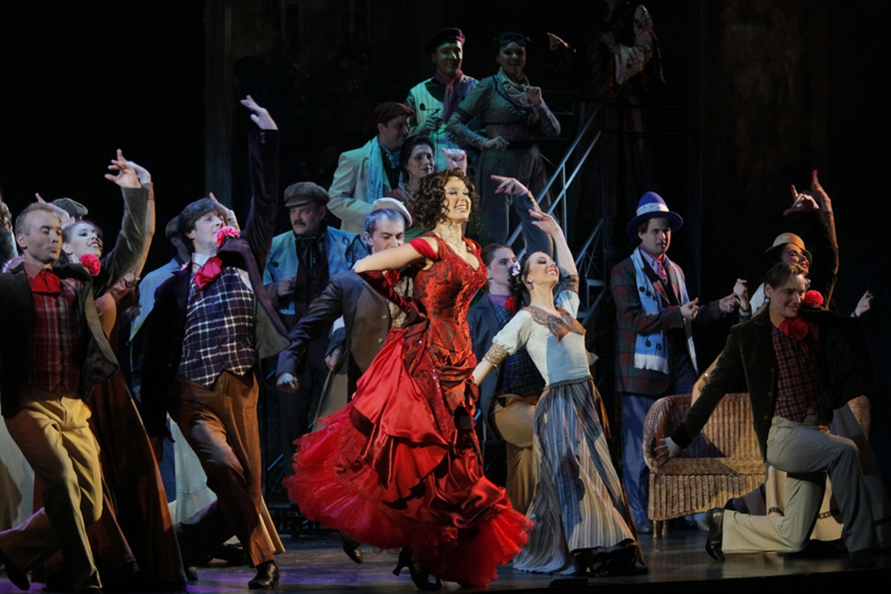
Оперетта - это музыкальная комедия, в которой действующие лица не только поют, но и танцуют, разговаривают.

Slide 4
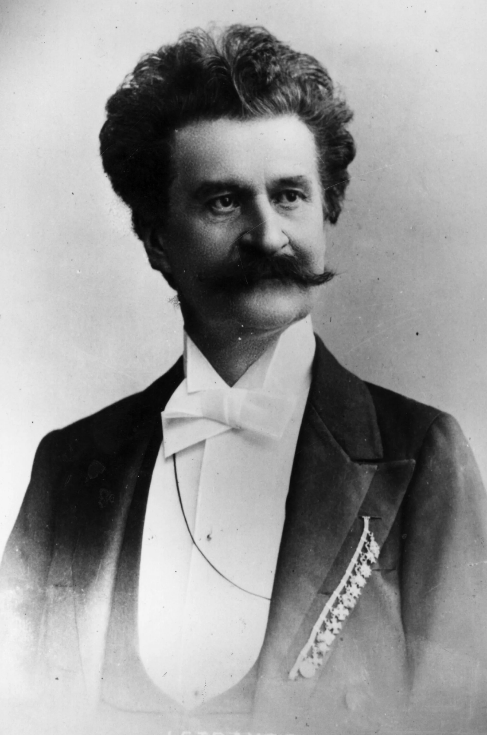
Иоганн Штраус родился в Вене 25 октября 1825 года. Его отцом и полной тезкой был известный австрийский композитор.

Slide 5
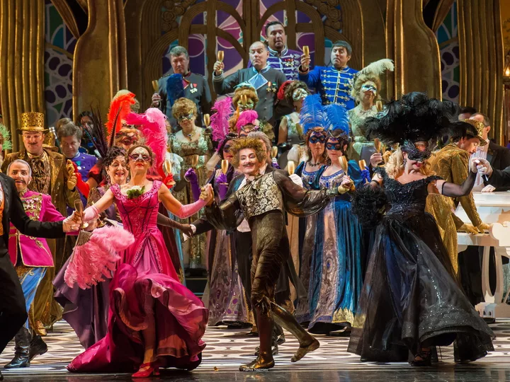
Вальс из оперетты «Летучая мышь».

Slide 7
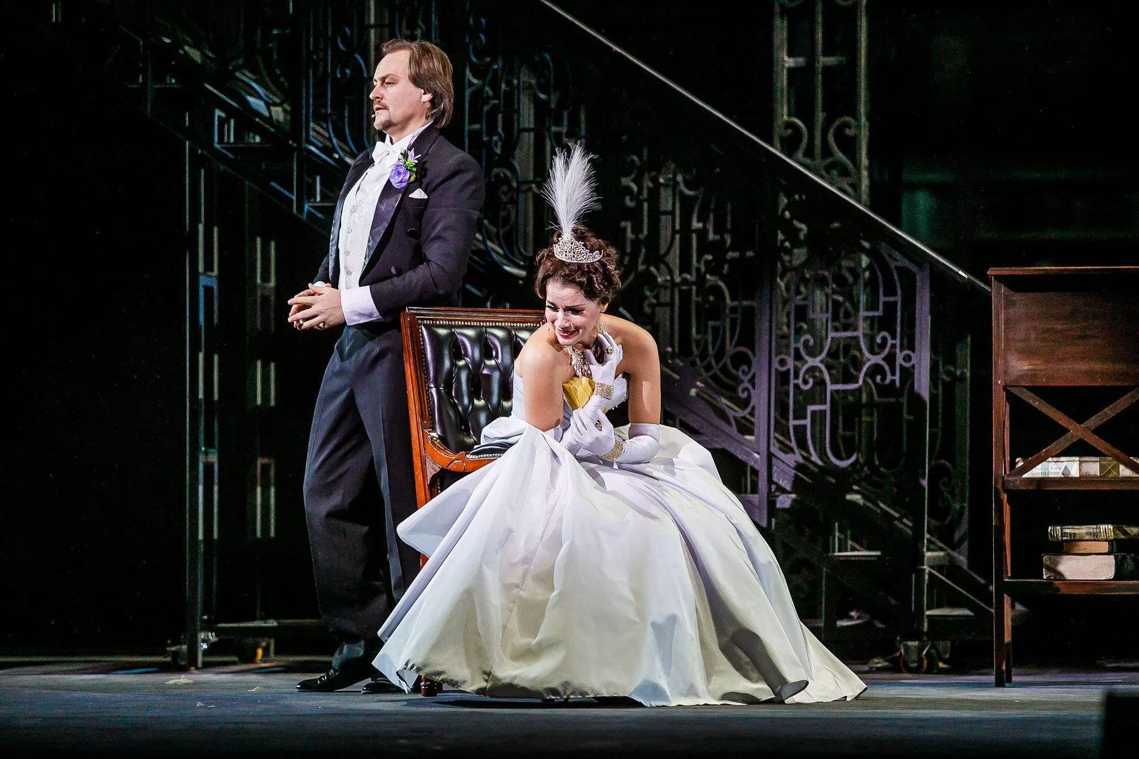
Мюзикл Фредерика Лоу «Моя прекрасная леди».

Slide 8
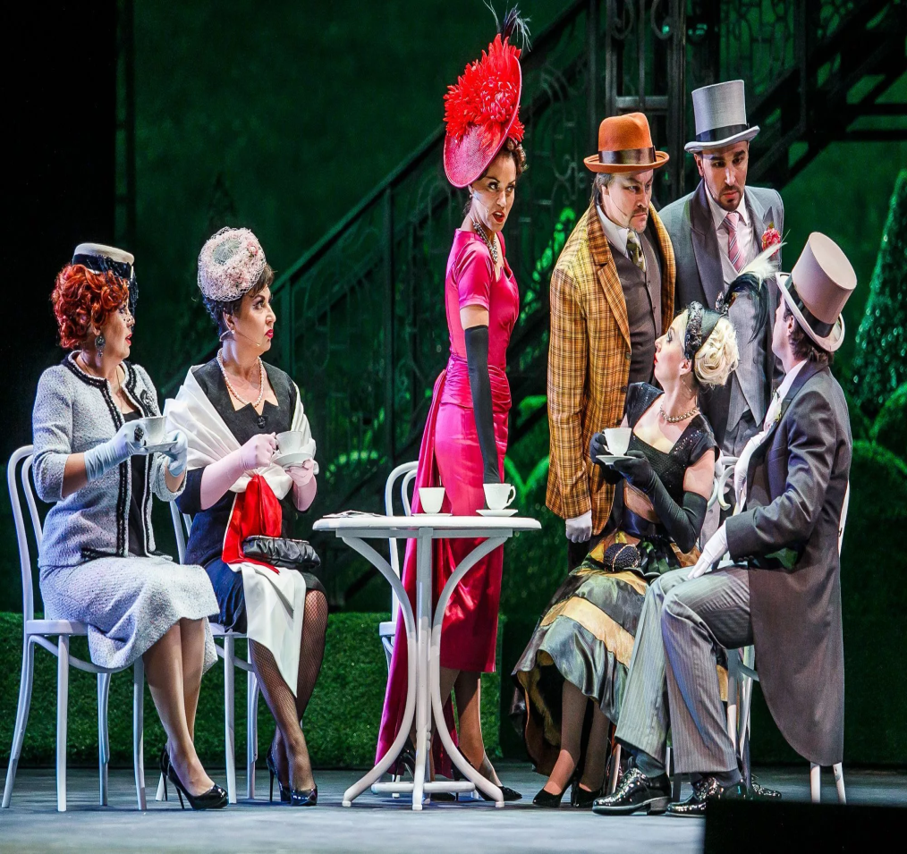
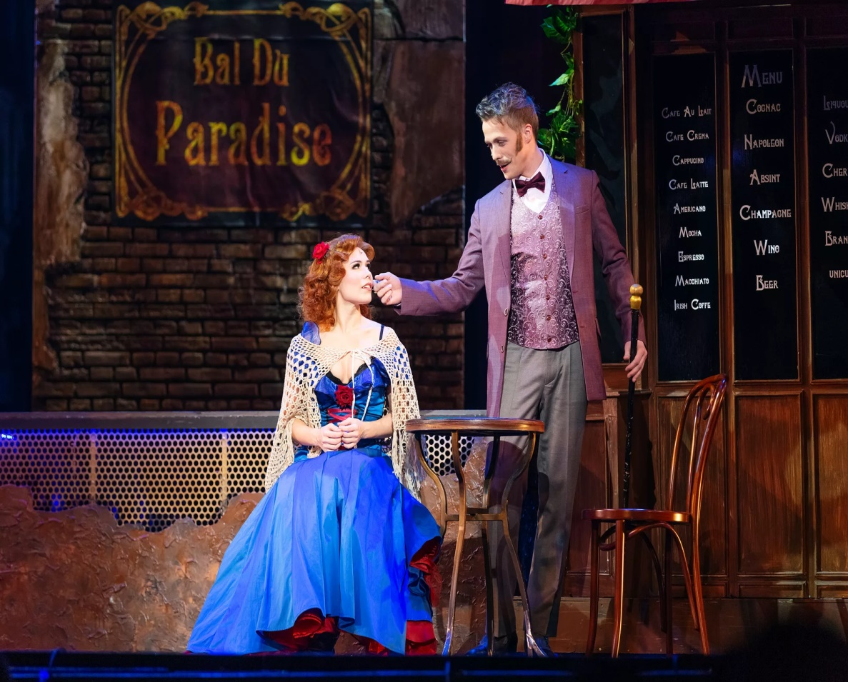
Сегодня на уроке мне запомнилось… Мне понравилось…

